Slide 1
Současné problémy sociologie vzdělávání
Blok I. Základní teorie, přístupy a pojmy, vývoj disciplíny
2. Funkce a struktura

Slide 2
Osnova
Počátek moderní SV – durkheimovský funkcionalismus
Parsonsovské řešení – určení agendy SV na dlouhou dobu
Konfliktualistické řešení
Rozdíly mezi konsensuálním a konfliktním pojetím funkce a struktury vzdělávání
Podobnost konsensuálních a konfliktualistických teorií – snaha o překonání
Souvislost problémů funkce a struktury se současnými problémy SV?

Slide 3
Jak souvisí funkce a struktura se současnými problémy SV?
Vojtíšková x Parsons
Školní úspěšnost (interakce x proměnné)
Škola osvobozuje nebo škatulkuje?
Nálepkování – vrstevnické vztahy - odlišnost
Jakým způsobem by měli učitelé ocenit (,,nechat zažít úspěch“) žáky jako je Miriam a Felix, kteří o studium nemají žádný zájem a ani svým způsobem ocenění být nechtějí?
Jaké další faktory vedou k nerovnosti u žáků v úspěšnosti a aspiraci?
Jak ovlivňuje historicko-geografický kontext
problémy, které vědy o vzdělávání řeší (sociologie vědy)
cíle vzdělávání (NSV – NSE, sociologie vědění)
definice, kdo je dítě, učitel a další lidské „druhy“ (3. vlna SV)
Dodnes stále uvažujeme v rámcích, které rozvrhli autoři funkce a struktury
Je to naprosto legitimní, je-li to uvědomované

Slide 4
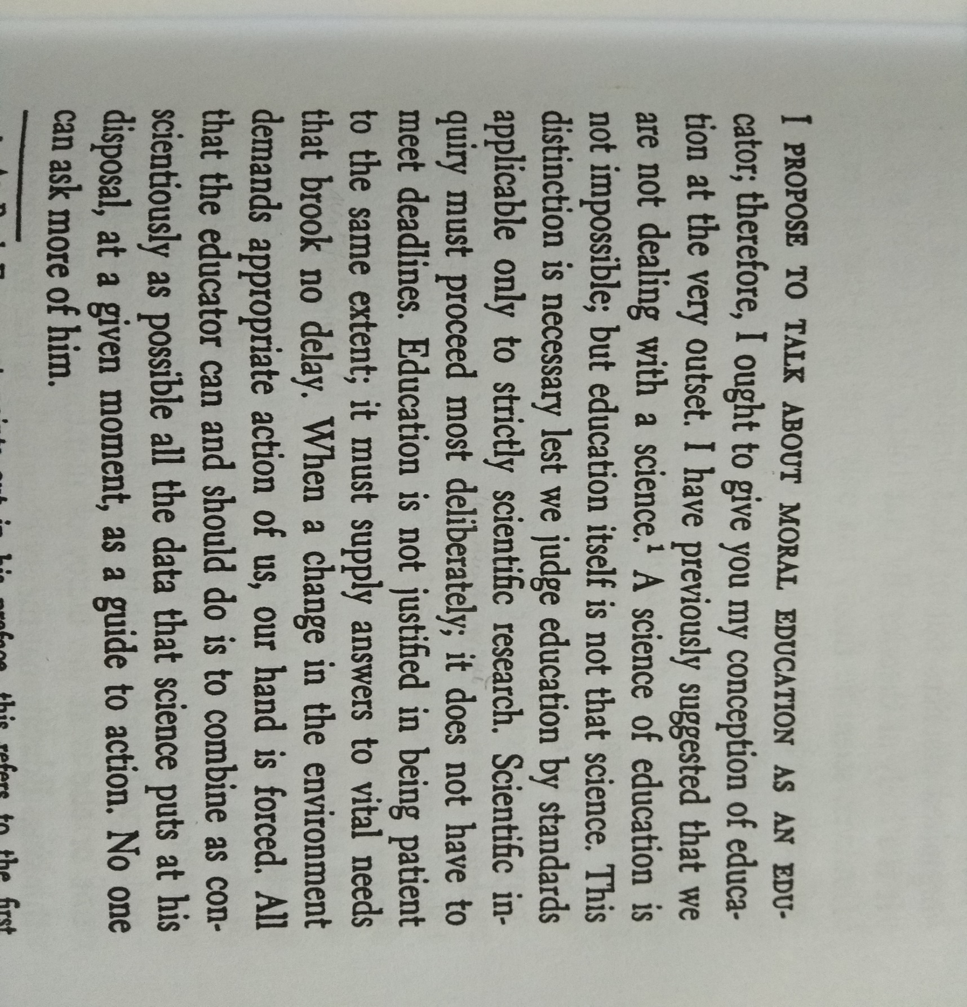
Durkheim
Počátek 20. století – optimismus, pokrokové uvažování
Počátek moderní sociologie vzdělávání – několikerým oddělením:
Vzdělávání x věda o vzdělávání
Učitel x vědec
Plnění určitých cílů vzdělávání x problematizování vzdělávání
Vyučování jako společenský takt x sociologie vzdělávání jako věda

Slide 5
Parsonsovské řešení
určení agendy SV na dlouhou dobu:
Školní třída jako sociální systém
Kvanti měření proměnných, zastupujících faktory reprodukce společnosti
Rozdělení a definice sociálních skupin ve vzdělávání
Učitelé, žáci, vrstevnické skupiny, genderové skupiny….

Slide 6
1959 – The School class as a Social System…
V současných společnostech hraje vzdělávací systém čím dál tím důležitější roli
Nové otázky zakládající moderní sociologii vzdělávání:
Jak škola/třída funguje (jako určitá kolektivita jednajících) ve společnosti?
Jaké plní funkce a jakými prostředky (strukturálními vzorci)?
ne Jak by to mělo být? - Překročení normativity dosavadních pedagogických věd
Systém školní třídy plní především funkce socializace a alokace lidských zdrojů
Notes:
Tento článek je považovaný za zakládající text sociologie vzdělávání

Slide 7
Školní třída (nikoli škola), která je specializovaným sociálním systémem, plní dvě základní funkce:
Socializace (f-ce z pohledu jedince) – internalizace závazků a schopností pro vykonávání budoucích rolí
Závazky k hodnotám společnosti
Závazky k vykonávání rolí ve struktuře společnosti
Schopnosti – dovednosti vykonávat úkoly rolí
Schopnosti dostát očekávání druhých
Alokace lidských zdrojů (f-ce z pohledu společnosti) pro potřeby společnosti
Korelace: společenský status – dosažené vzdělávání - souvisí se statusem povolání
V době rostoucího zvyšování vzdělanosti i pracovních nároků se hlavní linie statusu láme v americké společnosti v odchodu na VŠ
Základní je selekce podle školního úspěchu a podle orientace na školu nebo na skupinu vrstevníků
Notes:
Ukázka toho, jak může fungovat funkcionálně strukturální analýza v jednom se subsystémů. Zajímavé je, jak je volen vědecký objekt: školní třída, a jak je pro takovou analýzu obhajován (objektivismus), na základě kterých dat je rozhodováno o tom, že rodinné zázemí a sociální status nehrají velkou roli…

Slide 8
Meritokracie v procesu vzdělávání
Emancipace dítěte z emocionálního připojení k rodině
Internalizace hodnot a norem společnosti
Diferenciace školní třídy podle školního úspěchu a odlišné hodnoty takového úspěchu
Selekce a alokace lidských zdrojů vztahujících se k systému budoucích rolí
Nejzákladnější podmínka: sdílená hodnota školního úspěchu – uznání (školou i rodinou), že je „fér dávat odlišné odměny za odlišné úrovně školního úspěchu“ (základní americká hodnota rovnosti a příležitosti) – plní pro systém základní integrativní funkci
Meritokracie - zásluhovost

Slide 9
Konflikt a Kritika
Konsensuální východiska vzdělávání
funkcionálně – strukturní optimismus
Jaké funkci slouží daná instituce (třída, škola…)?
Dodnes:
Teorie lidského kapitálu – vzdělávání jako investice (marketizace vzdělávání)
Reformy kurikula – zajišťování rovných vzdělávacích příležitostí
Konfliktní východiska vzdělávání
fukncionálně – strukturní pesimismus
Teorie konfliktu (Dahrendorf 1957) – Parsonsova teorie je příliš konsensuální i konflikt plní v systému určité funkce, selektivní role školy není neutrální
Radikální sociologie (Mills 1959) – ignorování mocenských vztahů a empirických poznatků
Pro koho je existující stav (škol, vzdělávání) funkční?
Dodnes:
Kritika neoloberalismu
Kritika marketizace
Některé gender teorie

Slide 10
Bourdieu, Passeron 1970, 1977
Kulturní dimenze je rozhodující mechanismus nerovného reprodukce vzdělávacích příležitostí
Kulturní kapitál (i další) je diferencovaný na základě tříd
Symbolická moc:
Kdo rozhoduje o definicích ve vzdělávání, tak tuto moc používá k tomu, aby tento fakt své moci skryl a rozvržení příležitostí vypadalo jako nevyhnutelné
Důsledek tohoto přístupu:
Začarovaný kruh – determinující – nelze z nespravedlnosti vystoupit
Kritický proud jako demaskování moci, odkrývání falešných závojů (falešného vědomí), kritik emancipuje druhé tím, že je poučí o jejich nerozumnosti, o jejich falešných hodnotách.
Proti: postmoderna, pragmatická sociologie kritiky, 3. vlna.

Slide 11
Funkce z konsensuálního i kritického pohledu
kk
Notes:
Každá moc uplatňuje symbolické násilí – definice nutná a dostačující. Uvalit významy

Slide 12
New Sociology of Education
Nová sociologie vzdělávání vyčítala oběma přístupům nesnesitelnou makro perspektivu, která považovala školu a vyučování za nějakou černou skříňku, do které nikdo nevidí, do které se „vloží“ žáci a „vypadnou“ buď platní členové společnosti nebo ponížení sluhové státu. Ale to příště.

